Slide 1
目录/Contents
01
AEB系统介绍
02
各厂家AEB系统介绍
03
各厂家系统方案对比
04
小结
05
问题

Slide 2
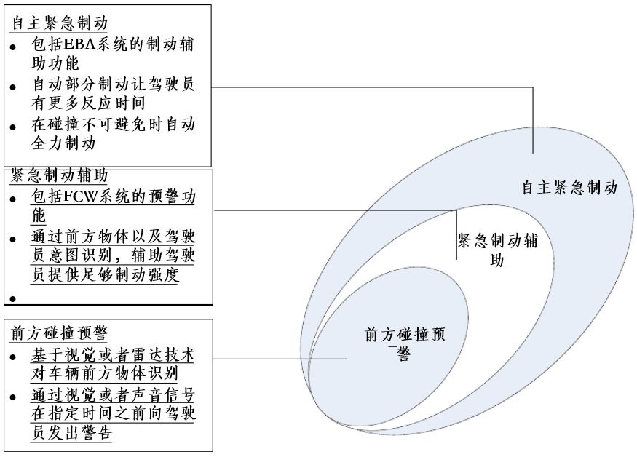
1. AEB系统介绍
AEB 即Autonomous Emergency Braking 自动紧急刹车系统
感知—运算—执行 循环的闭环过程
实际上，AEB并不是独立的装置，而是众多主动和被动安全系统的集合。

Slide 3
2.各厂家AEB系统介绍
一、丰田Pre-Collision System
Pre-Collision System预碰撞安全系统，简称PCS
2003年，雷克萨斯LX和RX车型上
改进之后，系统主要由4个系统组成：
预碰撞座椅安全带、预碰撞制动、预碰撞辅助制动和悬架控制。
制动系统已经可以实现即使驾驶员还没踩刹车踏板，刹车系统便可以施加一部分制动力。
悬架控制系统可以抑制车辆在全力刹车时的点头现象。

Slide 4
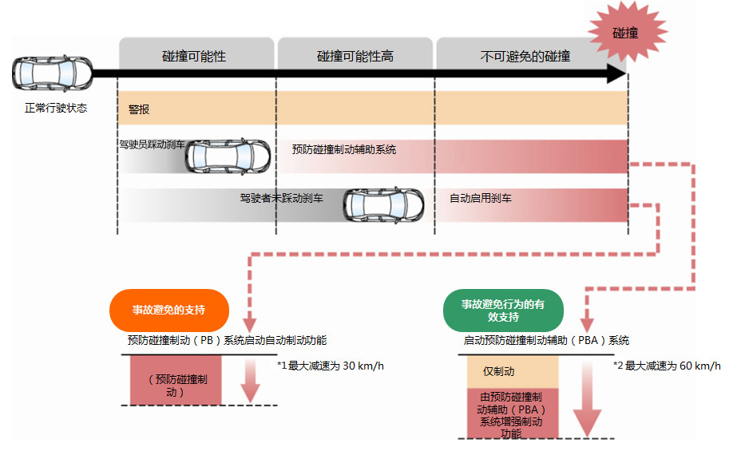
碰撞发生前PCS系统操作

Slide 5
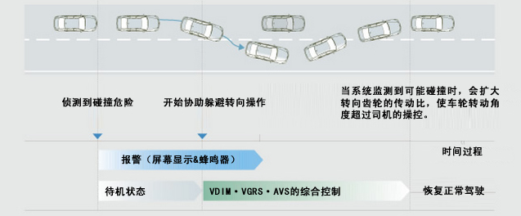
转向躲避支持系统综合控制VDIM（车辆动态综合管理系统）、
VGRS（变速齿轮传动比操控）以及AVS

Slide 6
2.各厂家AEB系统介绍
二、奔驰pre-safe系统
最早pre-safe预碰撞安全系统已经普及到C级、E级和S级上。
车辆安全性分为四个阶段：
第一阶段，主动安全系统减少事故发生的概率；
第二阶段，如果检测到了危险，多项预防性措施都会降低伤害风险；
第三阶段，事故发生时，被动安全系统为驾驶员提供保护；
第四阶段，包括事故后采取的进一步措施方便救援工作展开。
而pre-safe系统属于第二阶段。最早出现在2003款奔驰S级上，它通过ESP监测车辆转向角度、横向加速度和刹车力度等数据，当检测驾驶员在规避危险时，pre-safe可以预先收紧安全带，并把座椅调节到碰撞损伤最低的角度。
pre-safe升级，增加了微波探测器和刹车辅助，在检测即将发生碰撞时刹车系统可以自动施加最大0.4G的减速度，同时车窗自动关闭。

Slide 7
2.各厂家AEB系统介绍
三、大众迈腾Front Assist系统
车距警告 约 65 km/h 至 250 km/h 的车速范围内通过组合仪表显示屏的显示向驾驶员示警 。 预警 约 30 km/h 至 250 km/h 的车速范围内通过组合仪表显示屏的显示向驾驶员示警 。同时轿车为可能的紧急制动作好准备。 紧急警告 如果驾驶员仍未对此预警作出反应，从约30 km/h 至 250 km/h 的车速范围内通过系统的一次主动制动干预施加短暂的制动。 自动制动 约 5 km/h 至 250 km/h 以逐渐增强的制动力自动制动汽车。 制动辅助 驾驶员施加的制动力不足，则系统会在从约 5 km/h 至250 km/h 的车速范围内自动提高制动力。 城市紧急制动功能 约 5 km/h 至 45 km/h 车速范围内驾驶员未对可能发生的碰撞作出反应，逐级增大的制动力。

Slide 8
2.各厂家AEB系统介绍
四、沃尔沃city-safe安全系统
城市安全系统也是在低速行驶的时候才会发挥作用，相当于替代驾驶员进行制动。
CWBA“Collision Warning with Brake Assist”2006年的沃尔沃S80轿车上
2007年套系统升级，“CWBA”，VOLVO官方缩写为“CWAB”
CWAB增加了自动刹车的功能，也就是当驾驶员对警示没有反应时，系统检测到与前车的碰撞已经在所难免，这时车辆会自动实施制动。最终的效果是，车辆会以一个相对较低的速度与前车发生碰撞。

Slide 9
2.各厂家AEB系统介绍
五、斯巴鲁EyeSight 驾驶辅助系统
斯巴鲁的防碰撞制动系统（PCB）功能：
在驾驶者没有继续踩油门的情况下才会启动，将更大的控制权交还给了驾驶者。与前车速度小于约50km/h，可以预防碰撞或降低伤害。

Slide 10
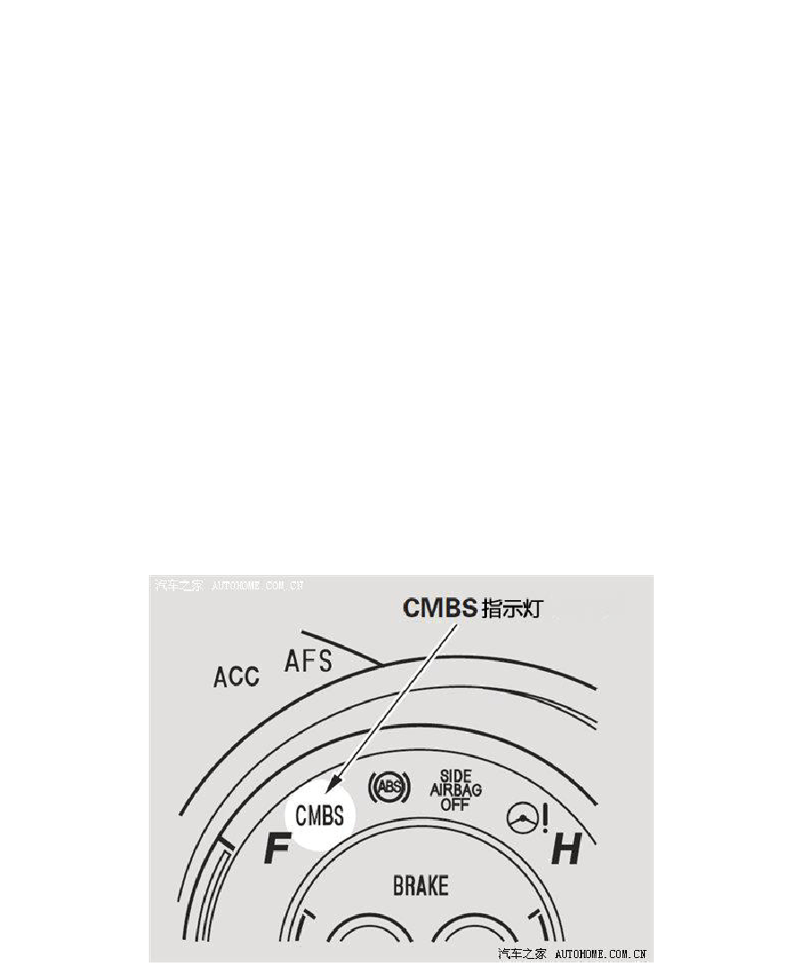
2.各厂家AEB系统介绍
六、本田CMBS系统
CMBS（Collision Mitigation Brake System）系统
2003年最初装备美版雅阁， 随后讴歌的部分车型上（包括RL、MDX和ZDX）
当驾驶者所在车辆的车速高于10英里（15公里），CMBS系统启动，通过车头的传感器探测与前车之间的距离，当系统认为有可能导致追尾时，除开提醒驾驶者和制动之外，也会自动收紧安全带（E--Pretensioner系统），确保对前排乘客的约束作用。同时，在车辆自动制动时，也会点亮刹车灯，提示后车保持安全距离。当本车与前车车速的差距小于10英里（15公里）时，这套系统将不起作用。

Slide 11
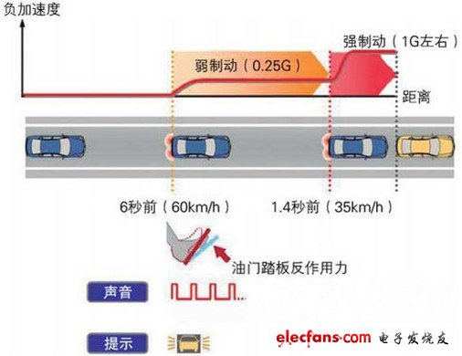
系统操作过程

Slide 12
2.各厂家AEB系统介绍
七、日产FEB系统
该系统由前车追随功能ACC的自动制动器(最大0.25G)和避免碰撞的自动制动器(最大1.0G左右)组合而成。
日产结合ACC概念的避免碰撞安全系统，优点不仅仅在于能够支持较高的时速。由于在早期进行弱制动，因此在碰撞前1.4秒内启动的自动制动器即使制动力弱也没关系。因此，不仅能够减轻紧急制动时对乘客的影响，还能够减小被后方车辆追尾的危险性，由于启动时间早，传感器也可以不采用高性能产品，这样有利于节省研发成本。

Slide 13
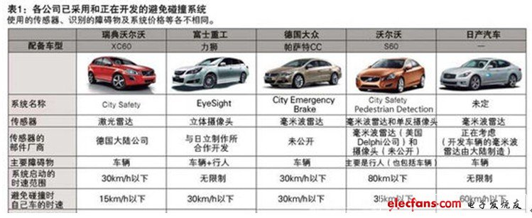
3.各厂家系统方案对比

Slide 14
3.各厂家系统方案对比
厂家 | 丰田 | 奔驰 | 大众 | 沃尔沃 | 斯巴鲁 | 本田 | 日产
感知方案 | 毫米波雷达 摄像机 | 微波探测器 | 毫米波雷达 | 毫米波雷达 摄像头 |  | 毫米波雷达 | 毫米波雷达
控制方案
执行方案
控制策略 |  |  |  | 低速行驶 | 低速行驶 | 高于15公里/h系统启动 | 碰撞前1.4秒内制动
辅助控制 | 刹车辅助 预碰撞座椅安全带 预碰撞制动 预碰撞辅助 悬架控制 | ESP 刹车辅助 |  |  |  | 安全带 自动制动 点亮刹车灯 | ACC

Slide 15
4.小结
对预警和紧急制动的控制可以基于 速度
时间
距离
①速度:可以依据速度范围启动系统，并确定系统工作有效的速度范围
AEB的最佳工况 50公里/h
②时间：经验值 碰撞前2.6s 预警
碰撞前1.6s 部分制动 预警安全带
碰撞前0.6s 完全制动 收紧安全带
若驾驶员正确反映（通过转向避开碰撞）后续的紧急制动取消
③距离：可以设计安全距离模型，与雷达测出的距离进行对比来确定安全状态
根据物理公式，已知试验车的基本参数可推算制动所需的距离信息

Slide 16
5.Question
根据以上对各厂家方案的初步研究，现有如下的问题待进一步解决：
1.大部分厂家用的感知部件都是毫米波雷达，相对来说有什么优势；
2.是否根据速度范围启动与关闭系统，有什么依据；
3.根据时间或距离来设定控制策略，哪个方案的结果会更加准确；
4.在我们的小车没有任何辅助系统的条件下，如何来实现制动。

